Slide 1


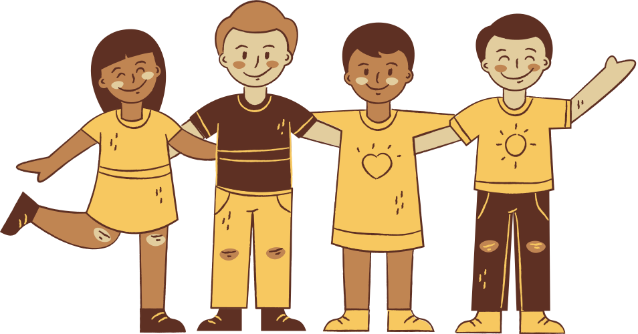
CHÀO MỪNG TẤT CẢ CÁC EM
ĐÃ ĐẾN VỚI TIẾT HỌC
HÔM NAY!

Slide 2

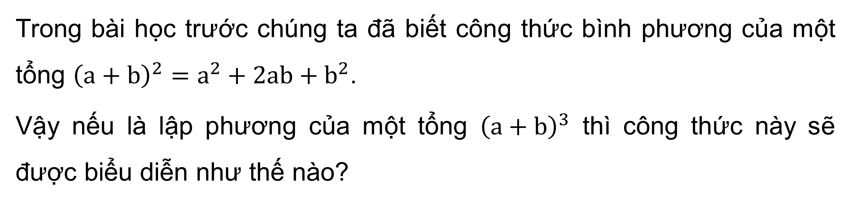
KHỞI ĐỘNG
Trong bài học trước chúng ta đã biết công thức bình phương của một tổng ${\left(a+b\right)}^{2}=a^{2}+2ab+b^{2}$.
Vậy nếu là lập phương của một tổng ${\left(a+b\right)}^{3}$ thì công thức này sẽ được biểu diễn như thế nào?

Slide 3
CHƯƠNG II. HẰNG ĐẲNG THỨC
ĐÁNG NHỚ VÀ ỨNG DỤNG
BÀI 7. LẬP PHƯƠNG CỦA MỘT TỔNG
HAY MỘT HIỆU

Slide 4




NỘI DUNG BÀI HỌC
Lập phương của một tổng
Lập phương của một hiệu

Slide 5

1.
LẬP PHƯƠNG CỦA MỘT TỔNG

Slide 6


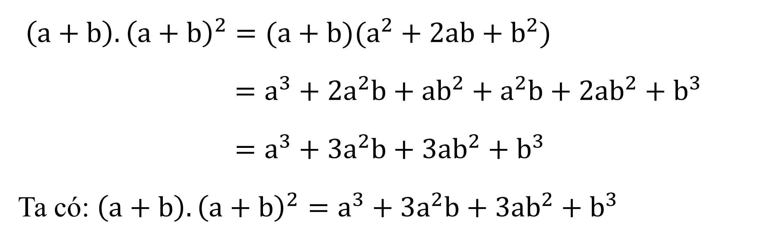
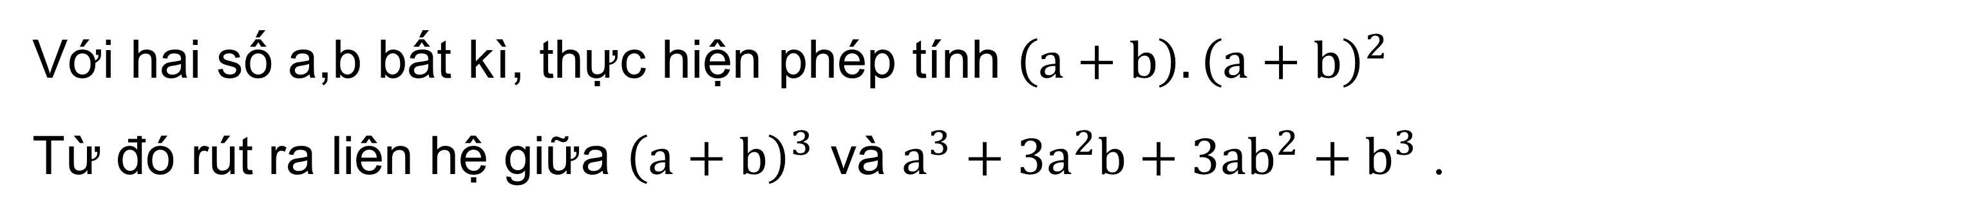
HĐ1:
Với hai số a,b bất kì, thực hiện phép tính $\left(a+b\right).{\left(a+b\right)}^{2}$
Từ đó rút ra liên hệ giữa ${\left(a+b\right)}^{3}$ và $a^{3}+3a^{2}b+3ab^{2}+b^{3}$ .
Giải
$\left(a+b\right).{\left(a+b\right)}^{2}$ $=(a+b)(a^{2}+2ab+b^{2})$
$=a^{3}+2a^{2}b+ab^{2}+a^{2}b+2ab^{2}+b^{3}$
$=a^{3}+3a^{2}b+3ab^{2}+b^{3}$
Ta có: $\left(a+b\right).{\left(a+b\right)}^{2}=a^{3}+3a^{2}b+3ab^{2}+b^{3}$

Slide 7

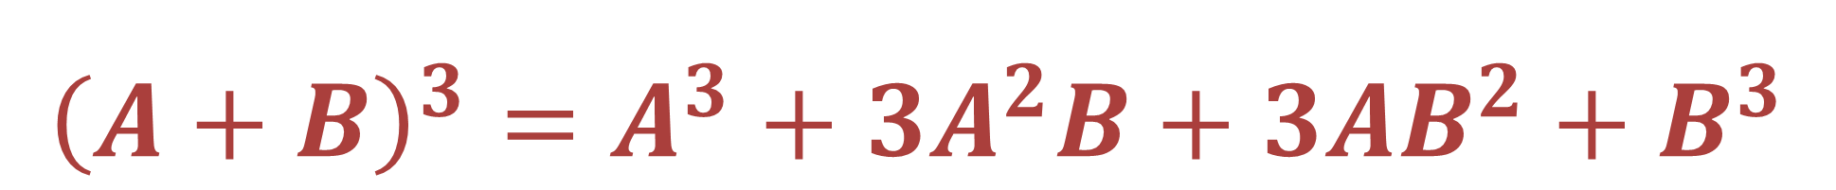
KẾT LUẬN
${\left(A+B\right)}^{3}=A^{3}+3A^{2}B+3AB^{2}+B^{3}$

Slide 8

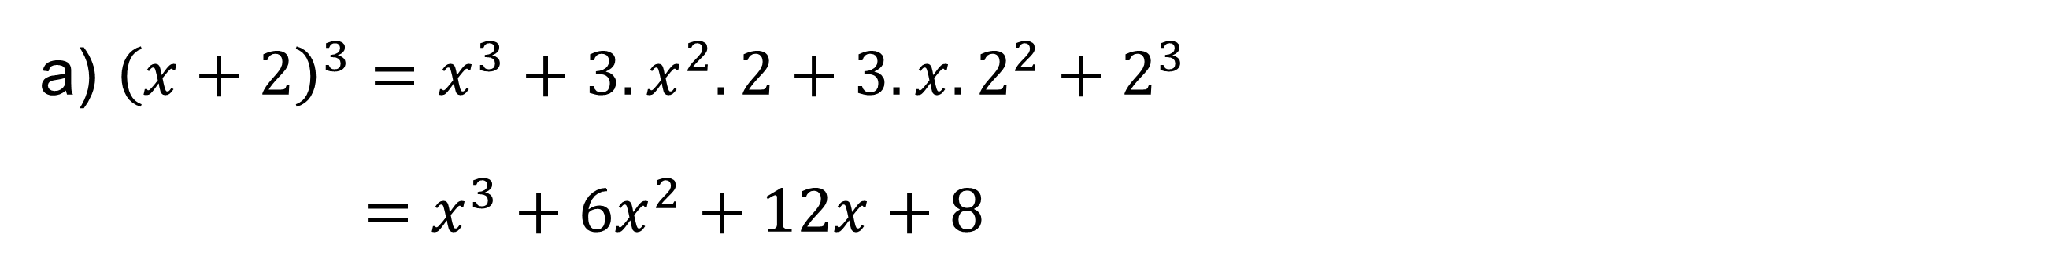
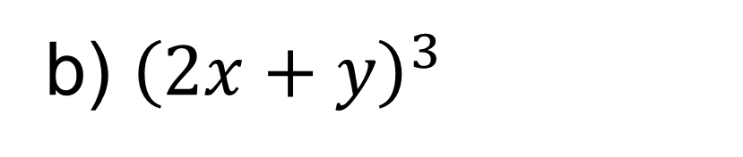
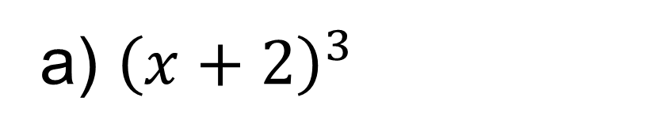
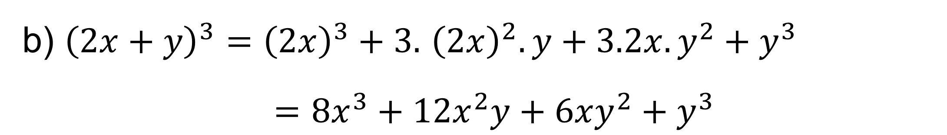
Ví dụ 1 (SGK – tr34)
Khai triển:
a) ${\left(x+2\right)}^{3}$
b) ${\left(2x+y\right)}^{3}$
Giải
a) ${\left(x+2\right)}^{3}=x^{3}+3.x^{2}.2+3.x.2^{2}+2^{3}$
$=x^{3}+6x^{2}+12x+8$
b) ${\left(2x+y\right)}^{3}={\left(2x\right)}^{3}+3.$ ${\left(2x\right)}^{2}.y+3.2x.y^{2}+y^{3}$
$={8x}^{3}+12x^{2}y+6xy^{2}+y^{3}$

Slide 9


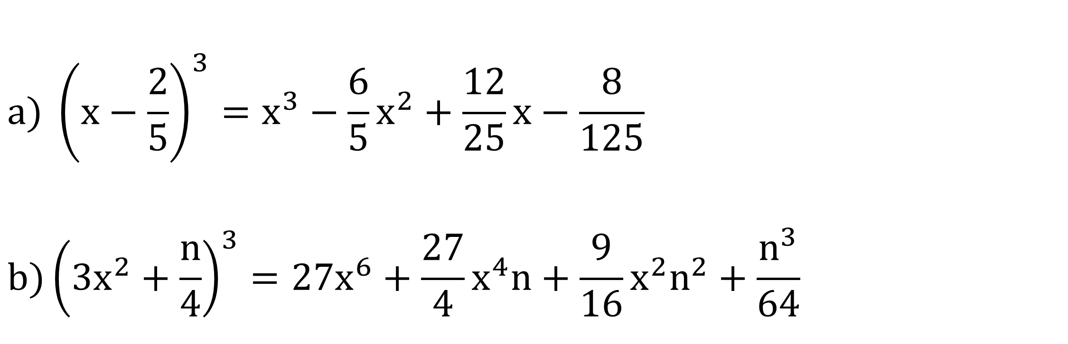

CÂU HỎI
$$a) {\left(x−\frac{2}{5}\right)}^{3}; b){\left(3x^{2}+\frac{n}{4}\right)}^{3}$$
Khai triển:
Giải
$$a) {\left(x−\frac{2}{5}\right)}^{3}=x^{3}−\frac{6}{5}x^{2}+\frac{12}{25}x−\frac{8}{125}$$
$$b){\left(3x^{2}+\frac{n}{4}\right)}^{3}=27x^{6}+\frac{27}{4}x^{4}n+\frac{9}{16}x^{2}n^{2}+\frac{n^{3}}{64}$$

Slide 10


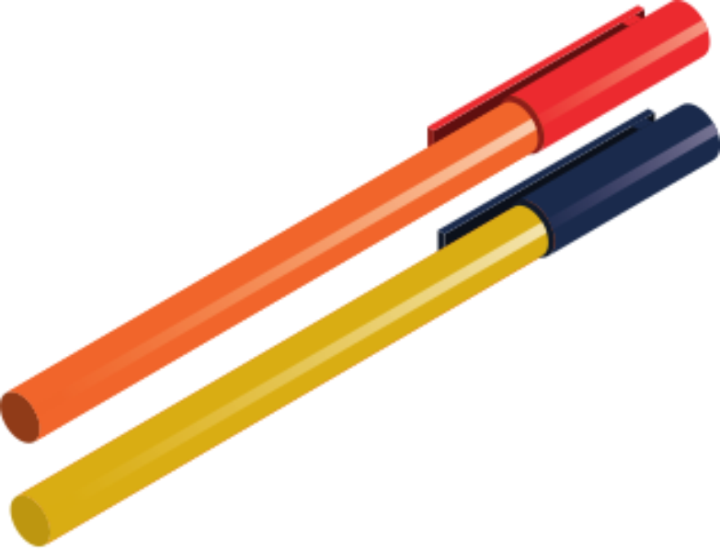
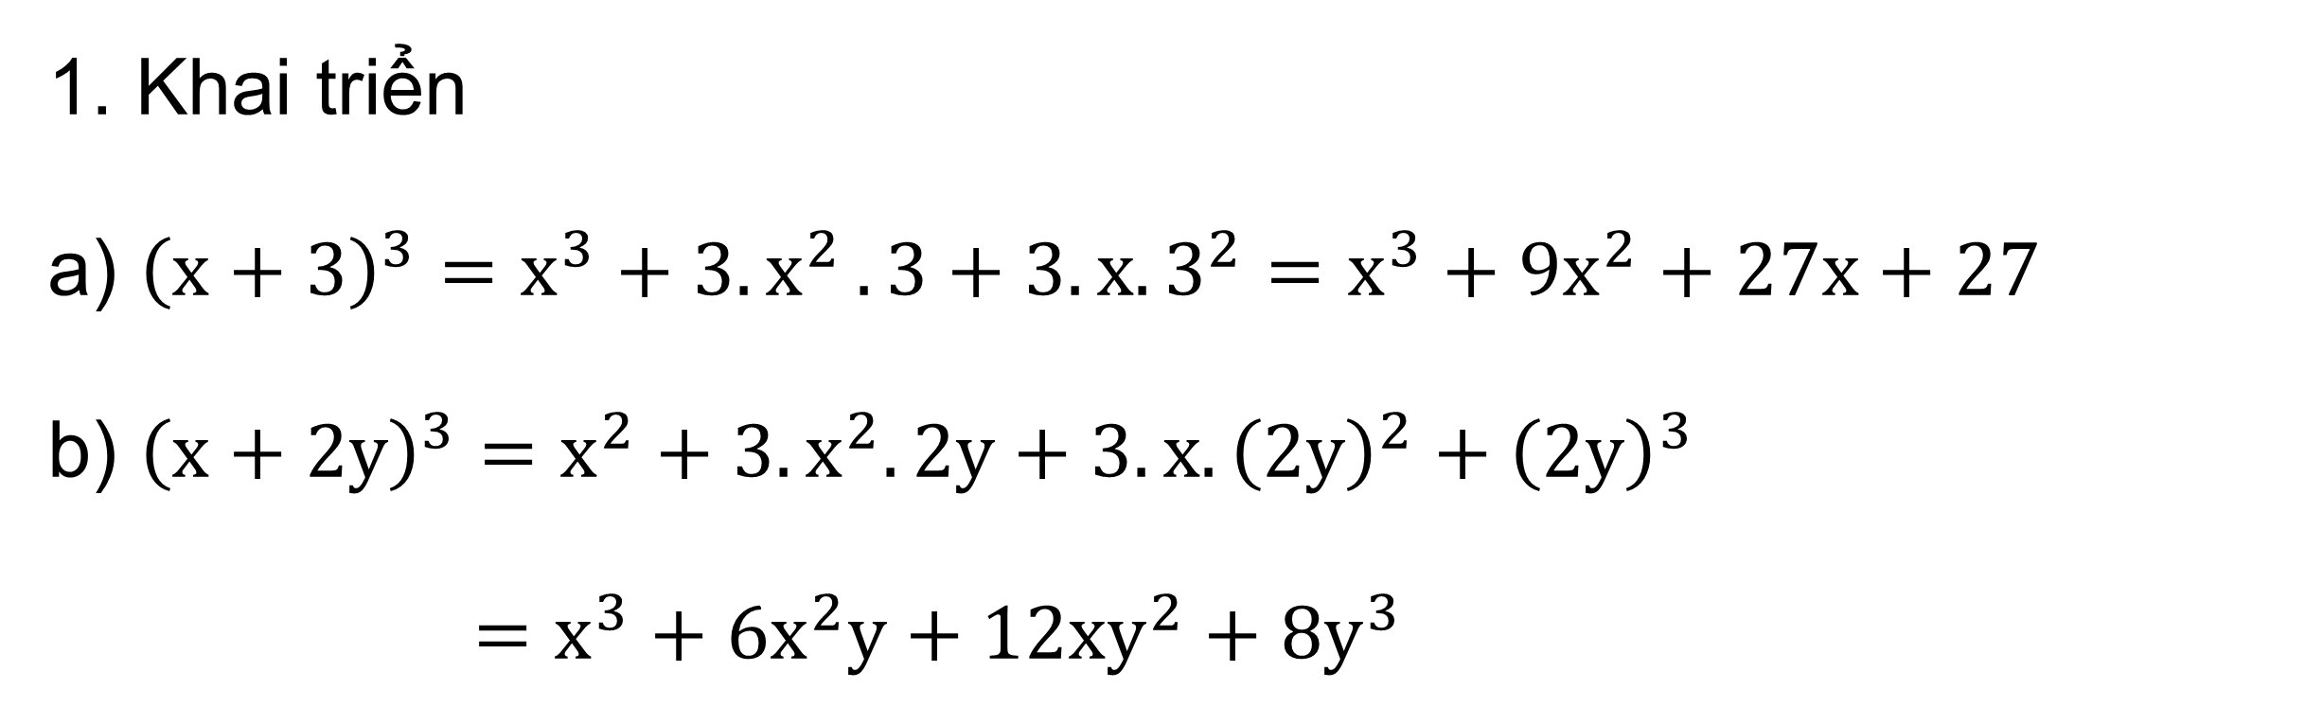
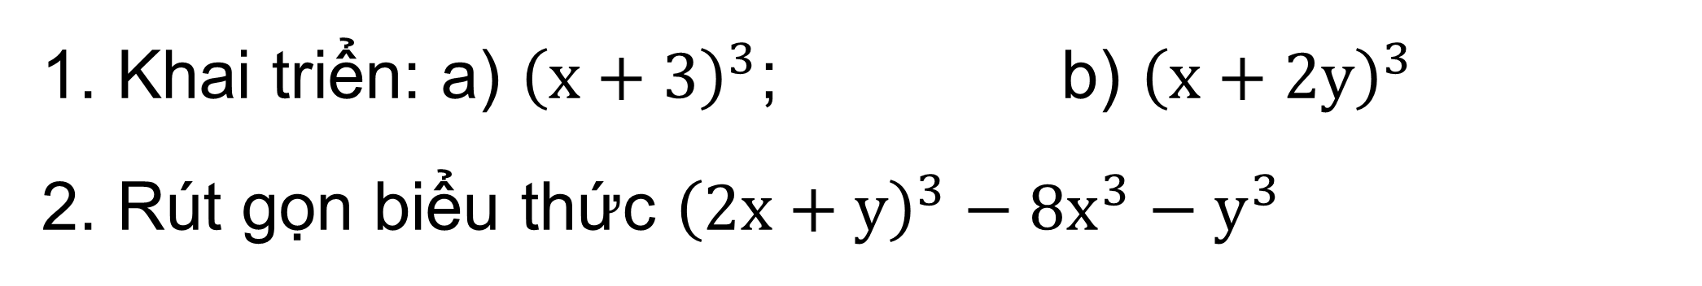
LUYỆN TẬP 1
1. Khai triển: a) ${\left(x+3\right)}^{3}$; b) ${\left(x+2y\right)}^{3}$
2. Rút gọn biểu thức ${\left(2x+y\right)}^{3}−8x^{3}−y^{3}$
Giải
1. Khai triển
a) ${\left(x+3\right)}^{3}=x^{3}+3{.x}^{2}.3+3.x.3^{2}=x^{3}+9x^{2}+27x+27$
b) ${\left(x+2y\right)}^{3}=x^{2}+3.x^{2}.2y+3.x.{\left(2y\right)}^{2}+{\left(2y\right)}^{3}$
$=x^{3}+6x^{2}y+12xy^{2}+8y^{3}$

Slide 11
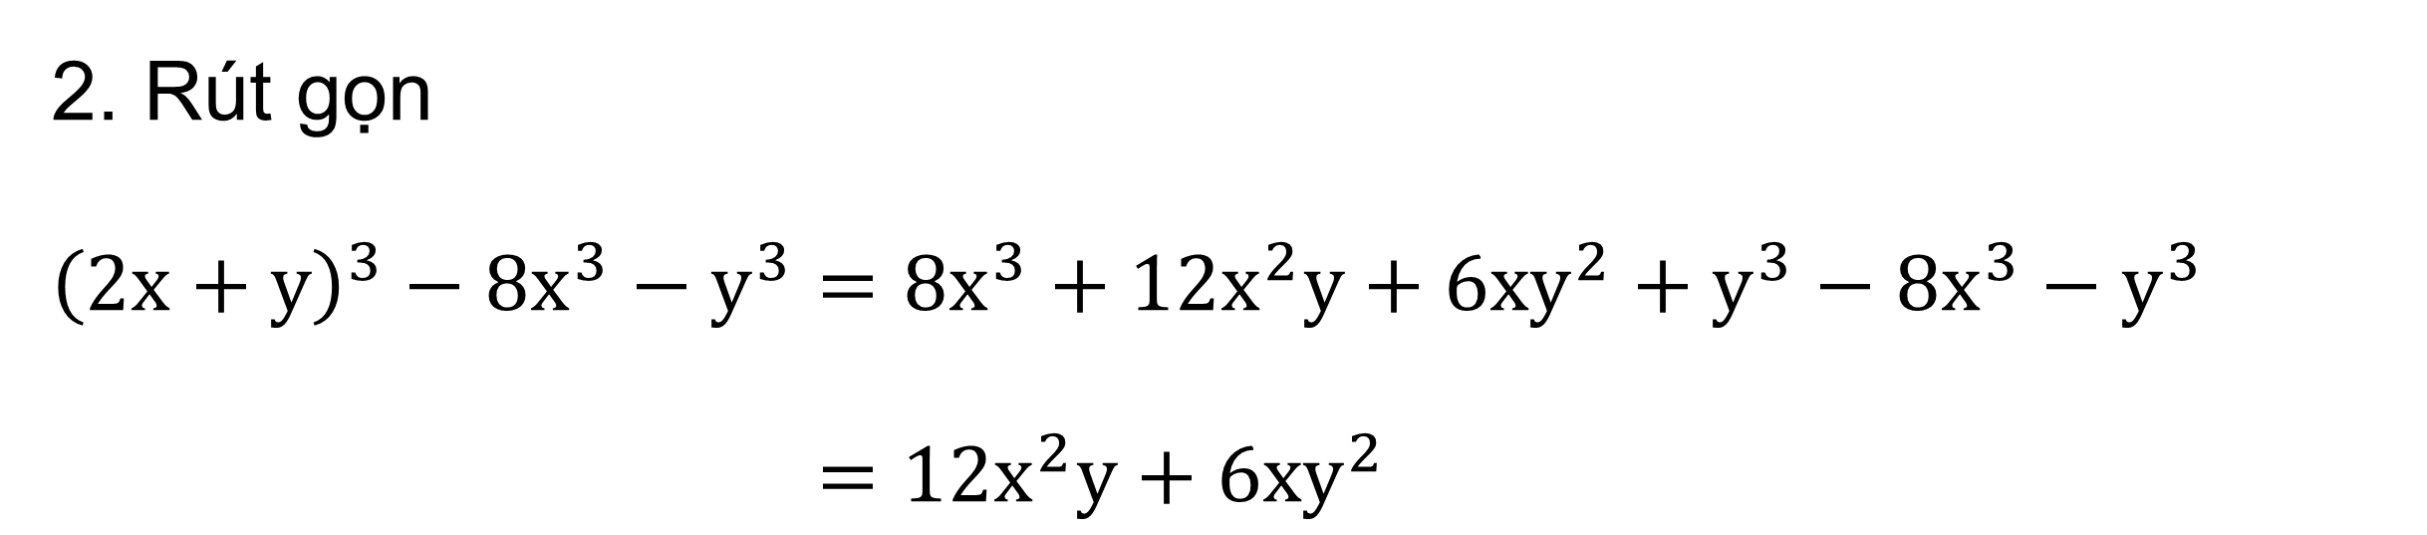
LUYỆN TẬP 1
1. Khai triển: a) ${\left(x+3\right)}^{3}$; b) ${\left(x+2y\right)}^{3}$
2. Rút gọn biểu thức ${\left(2x+y\right)}^{3}−8x^{3}−y^{3}$
Giải
2. Rút gọn
${\left(2x+y\right)}^{3}−8x^{3}−y^{3}=8x^{3}+12x^{2}y+6xy^{2}+y^{3}−8x^{3}−y^{3}$
$=12x^{2}y+6xy^{2}$

Slide 12


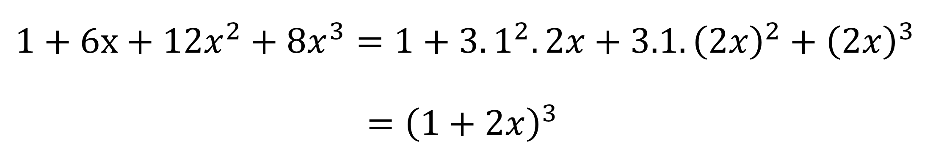
Ví dụ 2 (SGK – tr12)
Viết biểu thức $1+6x+12x^{2}+8x^{3}$ dưới dạng lập phương của một tổng.
Giải
$$1+6x+12x^{2}+8x^{3}=1+3.1^{2}.2x+3.1. {\left(2x\right)}^{2}+{\left(2x\right)}^{3}$$
$={\left(1+2x\right)}^{3}$

Slide 13

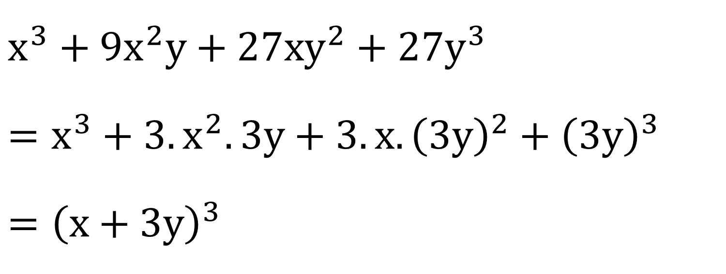
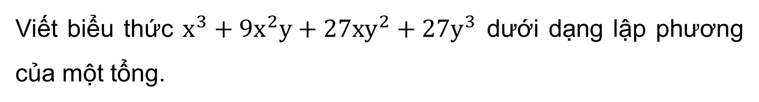
LUYỆN TẬP 2
Viết biểu thức $x^{3}+9x^{2}y+27xy^{2}+27y^{3}$ dưới dạng lập phương của một tổng.
Giải
$x^{3}+9x^{2}y+27xy^{2}+27y^{3}$
$$=x^{3}+3.x^{2}.3y+3.x.{\left(3y\right)}^{2}+{\left(3y\right)}^{3}$$
$$={\left(x+3y\right)}^{3}$$

Slide 14
2.
LẬP PHƯƠNG CỦA MỘT HIỆU

Slide 15
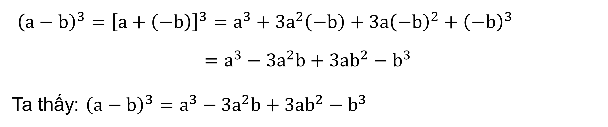
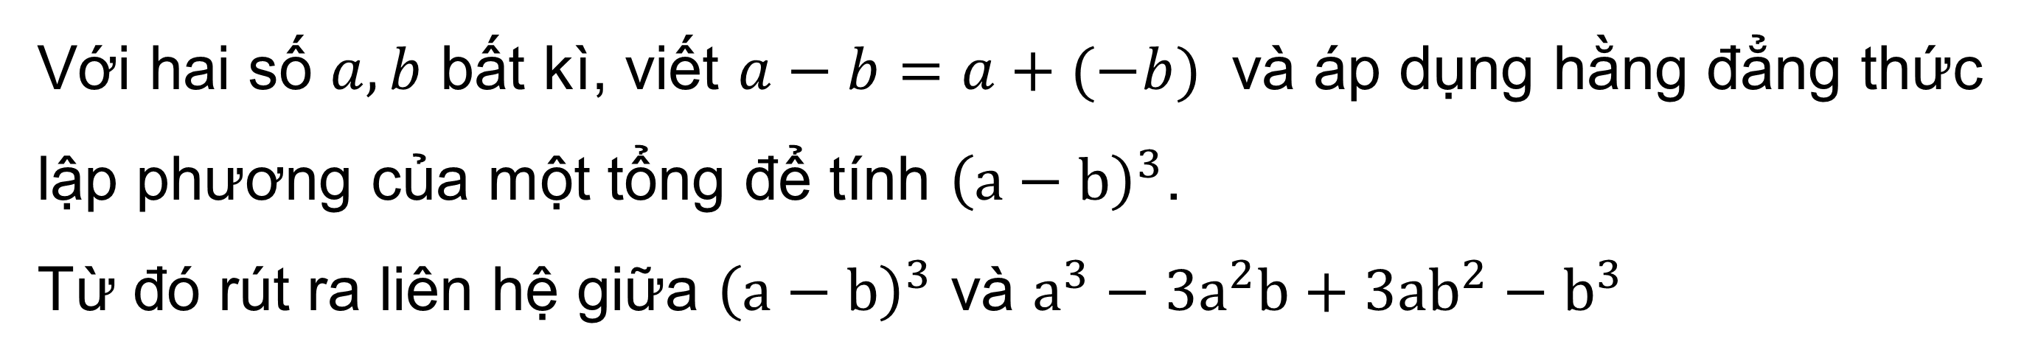
HĐ2:
Với hai số $a,b$ bất kì, viết $a−b=a+(−b)$ và áp dụng hằng đẳng thức lập phương của một tổng để tính ${\left(a−b\right)}^{3}$.
Từ đó rút ra liên hệ giữa ${\left(a−b\right)}^{3}$ và $a^{3}−3a^{2}b+3ab^{2}−b^{3}$
Giải
${\left(a−b\right)}^{3}={\left[a+\left(−b\right)\right]}^{3}=a^{3}+3a^{2}\left(−b\right)+3a{\left(−b\right)}^{2}+{\left(−b\right)}^{3}$
$$=a^{3}−3a^{2}b+3ab^{2}−b^{3}$$
Ta thấy: ${\left(a−b\right)}^{3}=a^{3}−3a^{2}b+3ab^{2}−b^{3}$

Slide 16
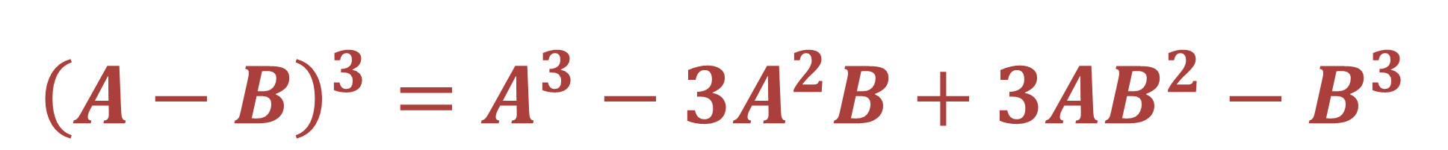
KẾT LUẬN
${\left(A−B\right)}^{3}=A^{3}−3A^{2}B+3AB^{2}−B^{3}$

Slide 17

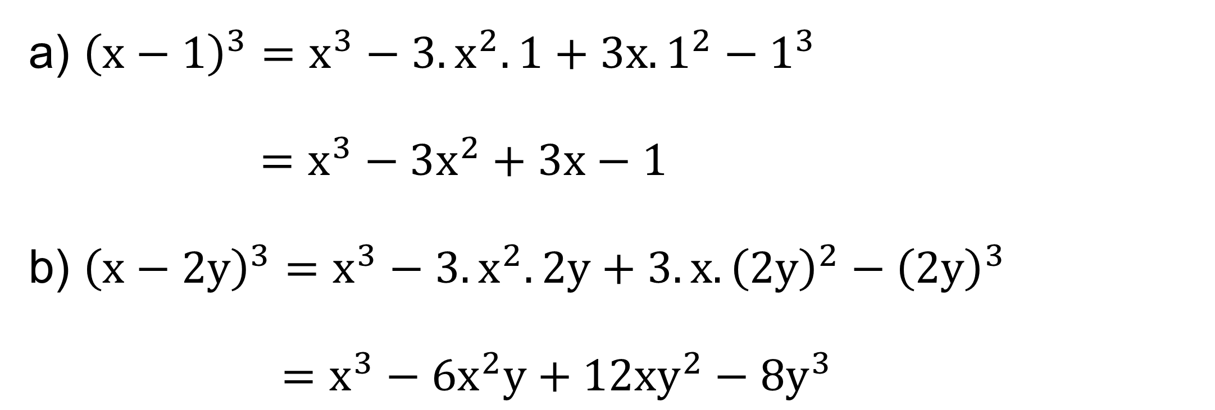
Ví dụ 3 (SGK – tr35)
Khai triển: a) ${\left(x−1\right)}^{3};$ b) ${\left(x−2y\right)}^{3}$
Giải
a) ${\left(x−1\right)}^{3}=x^{3}−3.x^{2}.1+3x.1^{2}−1^{3}$
$=x^{3}−3x^{2}+3x−1$
b) ${\left(x−2y\right)}^{3}=x^{3}−3.x^{2}.2y+3.x.{\left(2y\right)}^{2}−{\left(2y\right)}^{3}$
$=x^{3}−6x^{2}y+12xy^{2}−8y^{3}$

Slide 18
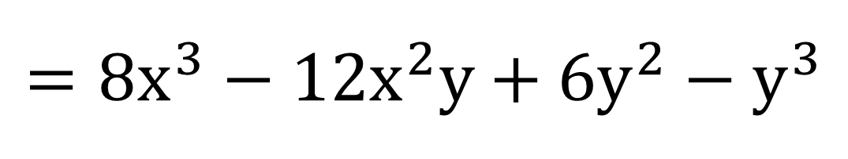
LUYỆN TẬP 3
Khai triển ${\left(2x−y\right)}^{3}$
Giải
$${\left(2x−y\right)}^{3}={\left(2x\right)}^{3}−3.{\left(2x\right)}^{2}.y+3.2x.y^{2}−y^{3}$$
$$=8x^{3}−12x^{2}y+6y^{2}−y^{3}$$

Slide 19

Ví dụ 4 (SGK – tr36)
Viết biểu thức sau dưới dạng lập phương của một hiệu
$$27−27x+9x^{2}−x^{3}$$
Giải
$$27−27x+9x^{2}−x^{3}$$
$$=3^{3}−3.3^{2}.x+3.3.x^{2}−x^{3}$$
$$={\left(3−x\right)}^{3}$$

Slide 20
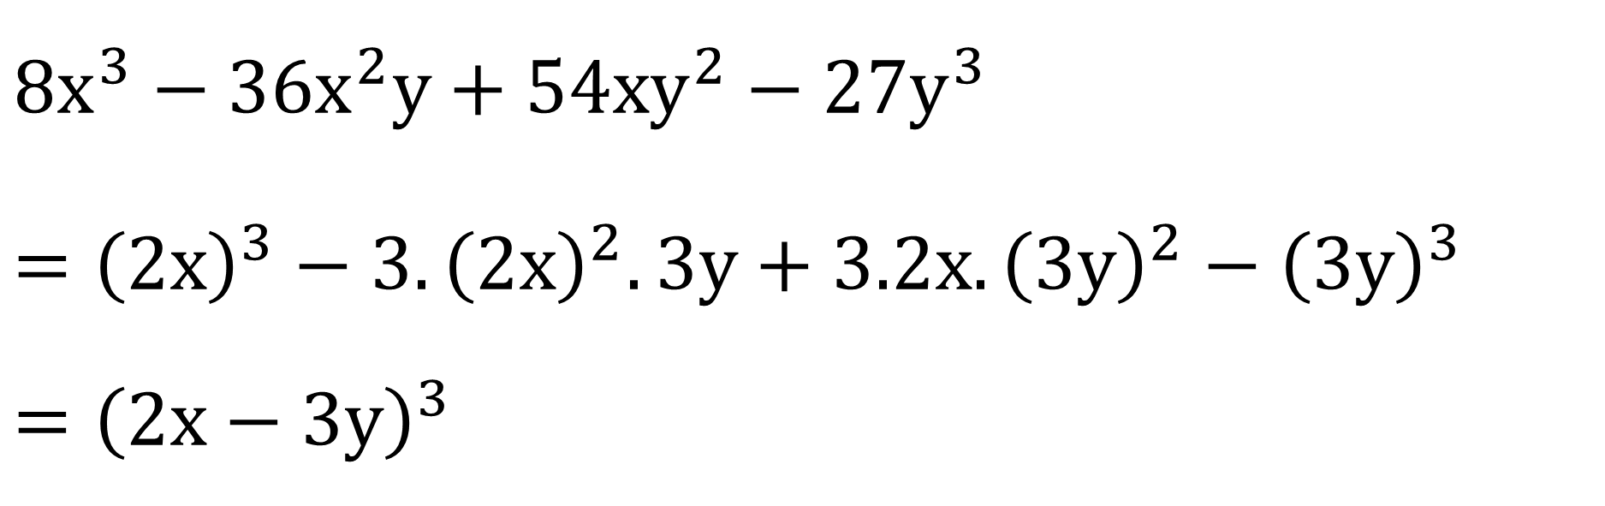
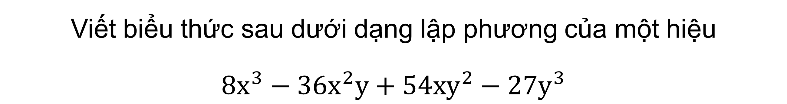
LUYỆN TẬP 4
Viết biểu thức sau dưới dạng lập phương của một hiệu
$8x^{3}−36x^{2}y+54xy^{2}−27y^{3}$
Giải
$8x^{3}−36x^{2}y+54xy^{2}−27y^{3}$
$={\left(2x\right)}^{3}−3.{\left(2x\right)}^{2}.3y+3.2x.{\left(3y\right)}^{2}−{\left(3y\right)}^{3}$
$$={\left(2x−3y\right)}^{3}$$

Slide 21

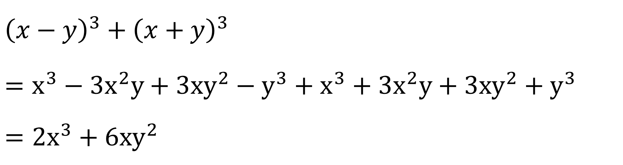

VẬN DỤNG
Rút gọn biểu thức
(${\left(x−y\right)}^{3}+{\left(x+y\right)}^{3}$
Giải
$${\left(x−y\right)}^{3}+{\left(x+y\right)}^{3}$$
$=x^{3}−3x^{2}y+3xy^{2}−y^{3}+x^{3}+3x^{2}y+3xy^{2}+y^{3}$
$$=2x^{3}+6xy^{2}$$

Slide 22
LUYỆN TẬP

Slide 23


BÀI TẬP TRẮC NGHIỆM
Câu 1. Chọn câu đúng.
A. (A + B)³ = A³ + 3A²B + 3AB² + B³
B. (A - B)³ = A³ - 3A²B - 3AB² - B³
C. (A + B)³ = A³ + B³
D. (A - B)³ = A³ - B³
Hết giờ
1
2
3
4
5
6
7
8
9
Đáp án
10s

Slide 24
BÀI TẬP TRẮC NGHIỆM
Câu 2. Chọn câu đúng.
A. 8 + 12y + 6y² + y³ = (8 + y³)
B. a³ + 3a² + 3a + 1 = (a + 1)³
C. (2x – y)³ = 2x³ – 6x²y + 6xy – y³
D. (3a + 1)³ = 3a³ + 9a² + 3a + 1
Hết giờ
1
2
3
4
5
6
7
8
9
Đáp án
10s

Slide 25
BÀI TẬP TRẮC NGHIỆM
Câu 3. Chọn câu sai.
A. (-b – a)³ = -a³ – 3ab(a + b) – b³
B. (c – d)³ = c³ – d³ + 3cd(d – c)
C. (y – 2)³ = y³ – 8 – 6y(y + 2)
D. (y – 1)³ = y³ – 1- 3y(y – 1)
Hết giờ
1
2
3
4
5
6
7
8
9
Đáp án
10s

Slide 26
BÀI TẬP TRẮC NGHIỆM
Câu 4. Viết biểu thức 8x³ + 36x² + 54x + 27 dưới dạng lập phương của một tổng
A. (2x + 9)³ B. (2x + 3)³
C. (4x + 3)³ D. (4x + 9)³
Hết giờ
1
2
3
4
5
6
7
8
9
Đáp án
10s

Slide 27
BÀI TẬP TRẮC NGHIỆM
Câu 5. Viết biểu thức x³ – 6x² + 12x – 8 dưới dạng lập phương của một hiệu
(x + 4)³ B. (x – 4)³
C. (x + 2)³ D. (x - 8)³
Hết giờ
1
2
3
4
5
6
7
8
9
Đáp án
10s

Slide 28

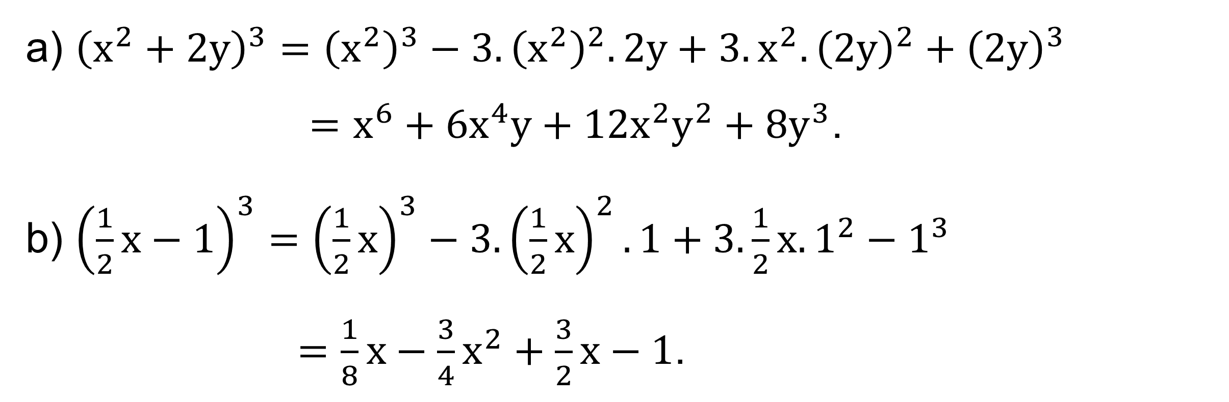

Bài 2.7 (SGK – trang 36)
Khai triển: a) ${\left(x^{2}+2y\right)}^{3}$; b) ${\left(\frac{1}{2}x−1\right)}^{3}$
Giải
a) ${\left(x^{2}+2y\right)}^{3}={\left(x^{2}\right)}^{3}−3.{\left(x^{2}\right)}^{2}.2y+3.x^{2}.{\left(2y\right)}^{2}+{\left(2y\right)}^{3}$
$=x^{6}+6x^{4}y+12x^{2}y^{2}+8y^{3}$.
b) ${\left(\frac{1}{2}x−1\right)}^{3}={\left(\frac{1}{2}x\right)}^{3}−3.{\left(\frac{1}{2}x\right)}^{2}.1+3.\frac{1}{2}x.1^{2}−1^{3}$
$=\frac{1}{8}x−\frac{3}{4}x^{2}+\frac{3}{2}x−1$.

Slide 29
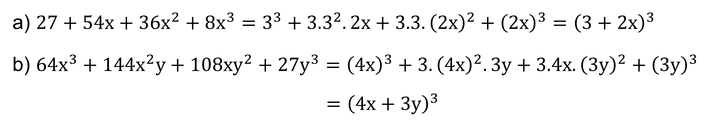
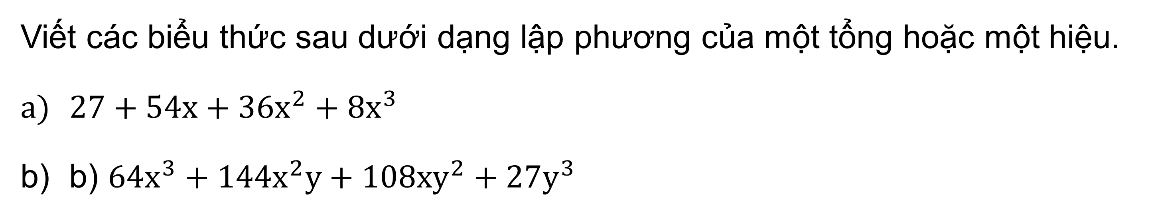
Bài 2.8 (SGK – trang 36)
Viết các biểu thức sau dưới dạng lập phương của một tổng hoặc một hiệu.
$27+54x+36x^{2}+8x^{3}$
b) $64x^{3}+144x^{2}y+108xy^{2}+27y^{3}$
Giải
a) $27+54x+36x^{2}+8x^{3}=3^{3}+{3.3}^{2}.2x+3.3.{\left(2x\right)}^{2}+{\left(2x\right)}^{3}={\left(3+2x\right)}^{3}$
b) $64x^{3}+144x^{2}y+108xy^{2}+27y^{3}={\left(4x\right)}^{3}+3.{\left(4x\right)}^{2}.3y+3.4x.{\left(3y\right)}^{2}+{\left(3y\right)}^{3}$
$$={\left(4x+3y\right)}^{3}$$

Slide 30
VẬN DỤNG

Slide 31

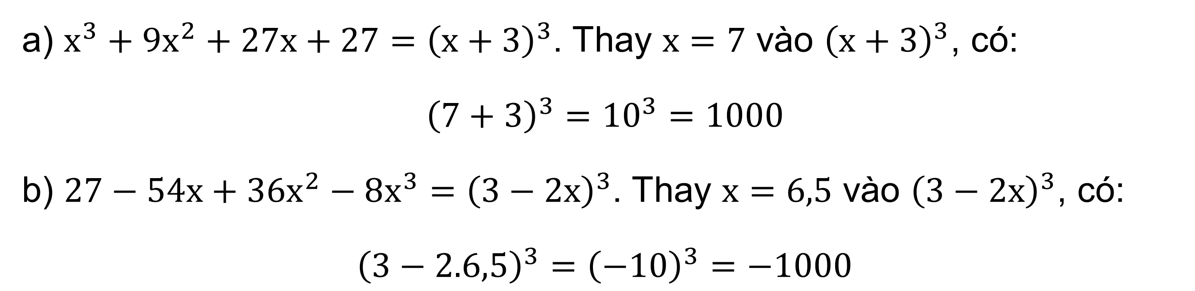
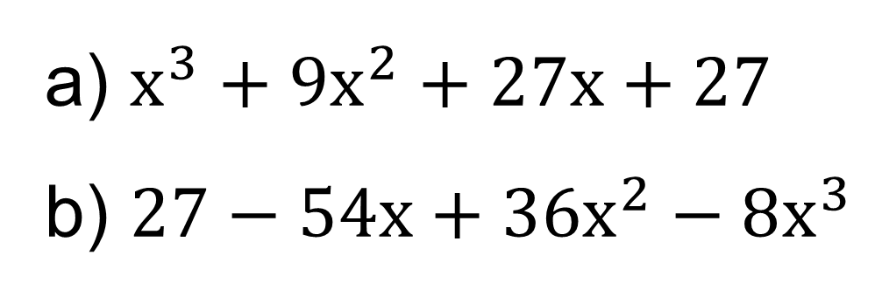
Bài 2.9 (SGK – trang 36)
Tính nhanh giá trị của biểu thức:
a) $x^{3}+9x^{2}+27x+27$
b) $27−54x+36x^{2}−8x^{3}$
Giải
a) $x^{3}+9x^{2}+27x+27={\left(x+3\right)}^{3}$. Thay $x=7$ vào ${\left(x+3\right)}^{3}$, có:
${\left(7+3\right)}^{3}={10}^{3}=1000$
b) $27−54x+36x^{2}−8x^{3}={\left(3−2x\right)}^{3}$. Thay $x=6,5$ vào ${\left(3−2x\right)}^{3}$, có:
${\left(3−2.6,5\right)}^{3}={\left(−10\right)}^{3}=−1000$

Slide 32
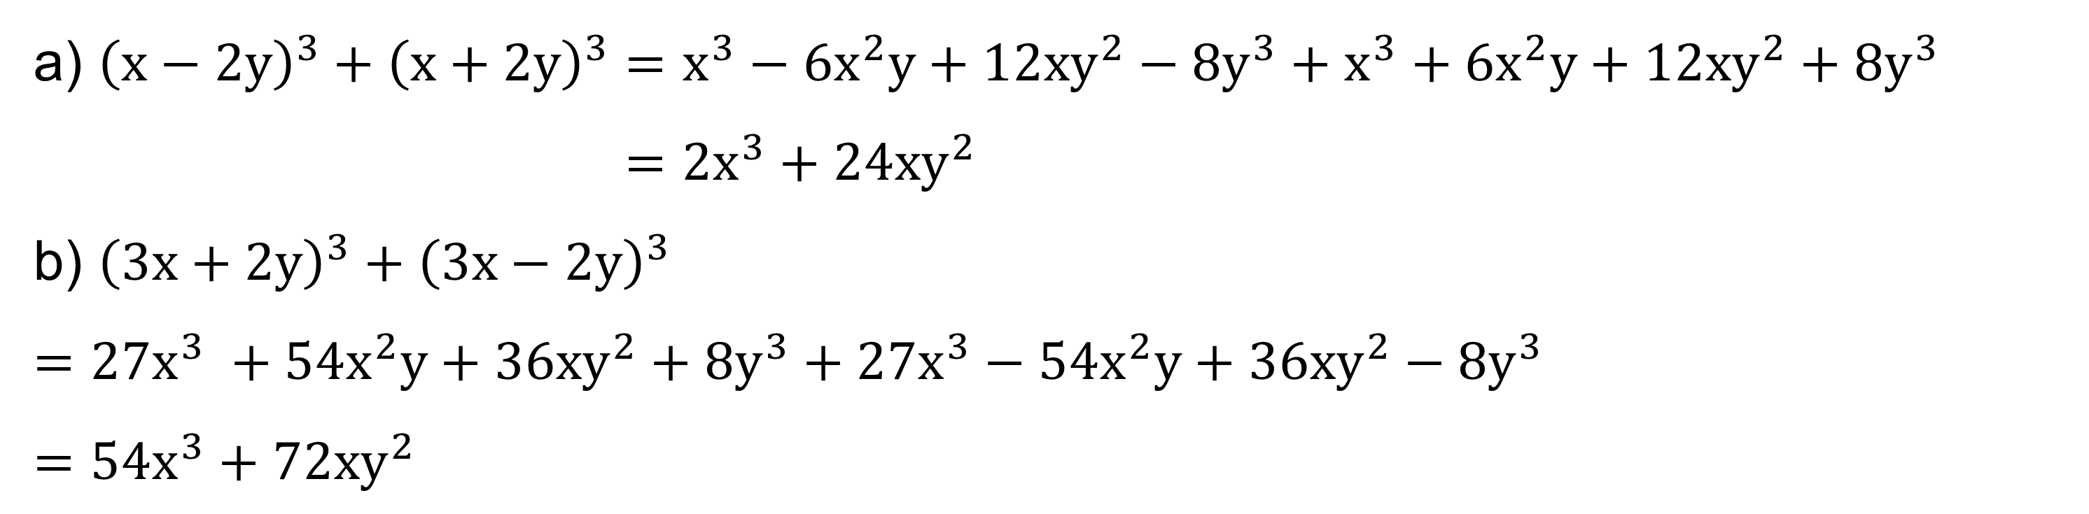
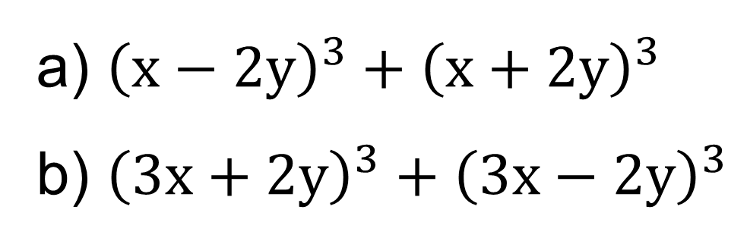
Bài 2.10 (SGK – trang 36)
Rút gọn các biểu thức sau:
a) ${\left(x−2y\right)}^{3}+{\left(x+2y\right)}^{3}$
b) ${\left(3x+2y\right)}^{3}+{\left(3x−2y\right)}^{3}$
Giải
a) ${\left(x−2y\right)}^{3}+{\left(x+2y\right)}^{3}=x^{3}−6x^{2}y+12xy^{2}−8y^{3}+x^{3}+6x^{2}y+12xy^{2}+8y^{3}$
$=2x^{3}+24xy^{2}$
b) ${\left(3x+2y\right)}^{3}+{\left(3x−2y\right)}^{3}$
$=27x^{3} +54x^{2}y+36xy^{2}+8y^{3}+27x^{3}−54x^{2}y+36xy^{2}−8y^{3}$
$=54x^{3}+72xy^{2}$

Slide 33

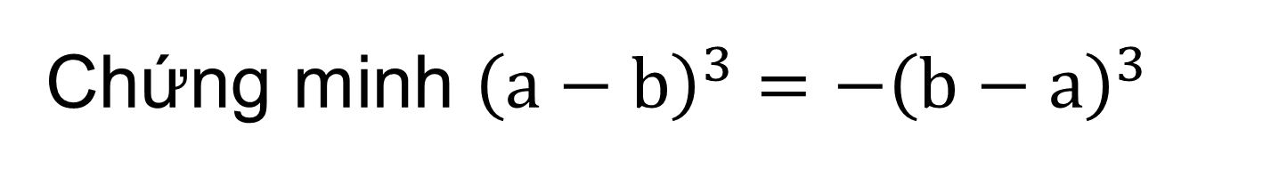
Bài 2.11 (SGK – trang 36)
Chứng minh ${\left(a−b\right)}^{3}=−{\left(b−a\right)}^{3}$
Giải
${\left(a−b\right)}^{3}=\left(a−b\right)\left(a−b\right)\left(a−b\right)$
$$=\left[−\left(b−a\right)\right].\left[−\left(b−a\right)\right].\left[−\left(b−a\right)\right]$$
$=\left[−{\left(b−a\right)}^{3}\right]$
$=−{\left(b−a\right)}^{3}$

Slide 34

HƯỚNG DẪN VỀ NHÀ
Chuẩn bị trước
Bài 8. Tổng và hiệu hai lập phương.
Ghi nhớ
kiến thức trong bài.
Hoàn thành các bài tập trong SBT.

Slide 35

CẢM ƠN CÁC EM
ĐÃ THEO DÕI BÀI HỌC!

